Slide 1
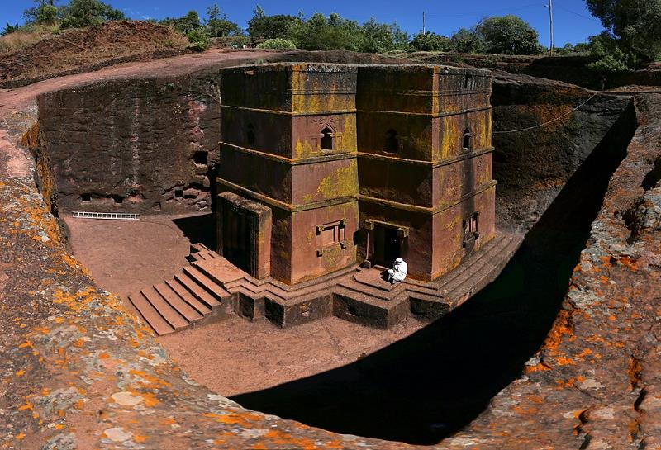
Lorient Vous Propose Ethiopie ( Labibela )
Biete Ghiorgis

Slide 2
Lalibela ( amharique : ላሊበላ ) est une ville de la région d ' Amhara en Éthiopie . Situé dans le quartier de Lasta et dans la zone nord de Wollo , c'est un site touristique pour ses célèbres églises monolithiques taillées dans la roche . L'ensemble de Lalibela est un site vaste et important pour la civilisation antique, médiévale et post-médiévale de l'Éthiopie . [1] Pour les chrétiens, Lalibela est l'une des villes les plus saintes d'Éthiopie et un centre de pèlerinage .

Slide 3
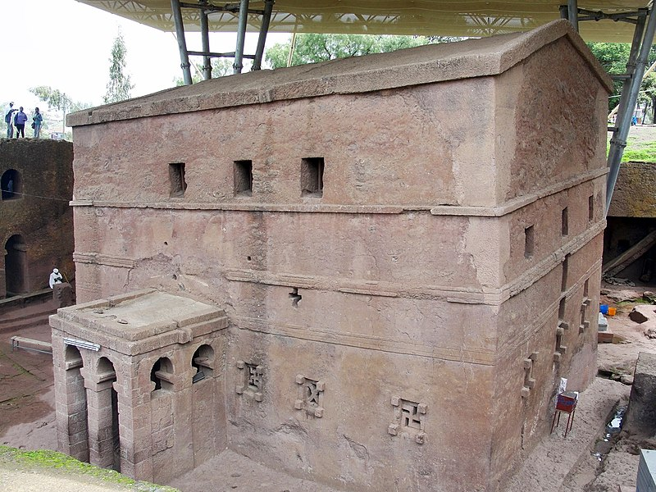
Bet Maryam, Lalibela, Éthiopie

Slide 4
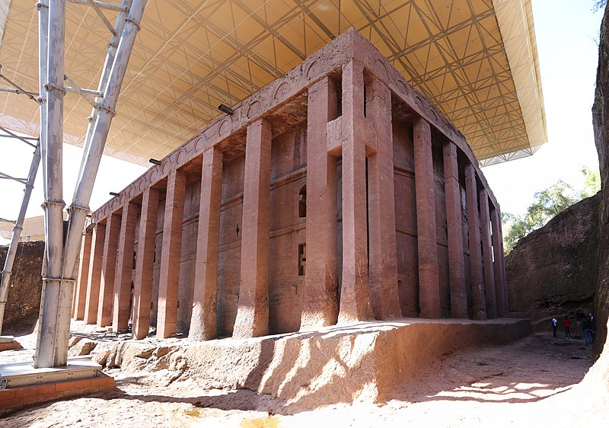
Lalibela, chiesa di bete medhane alem

Slide 5
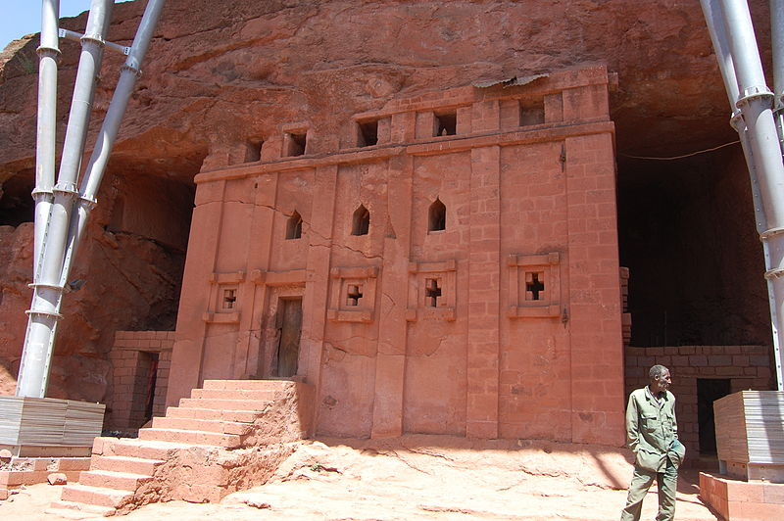
Bet Abba Libanos

Slide 6
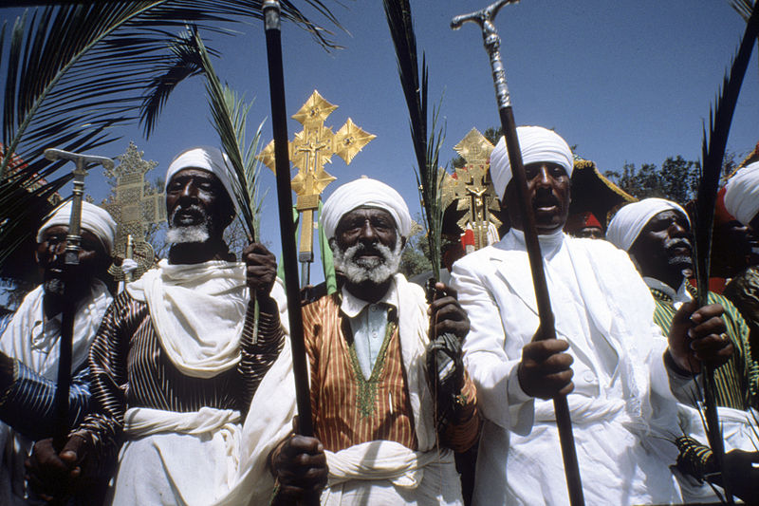
Prêtres orthodoxes éthiopiens tenant une procession à Lalibela

Slide 7
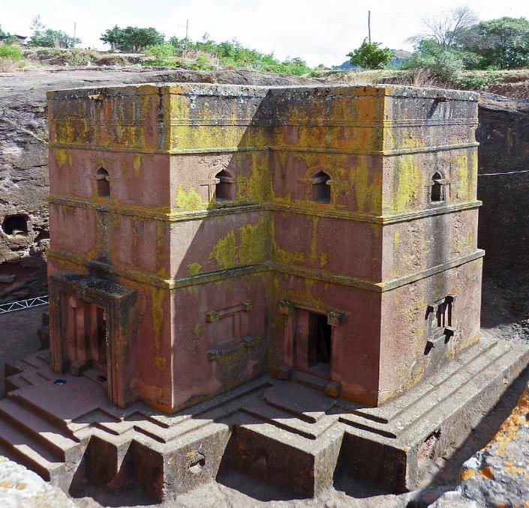
Bete Giyorgis (église Saint-Georges), Lalibela, Éthiopie

Slide 8
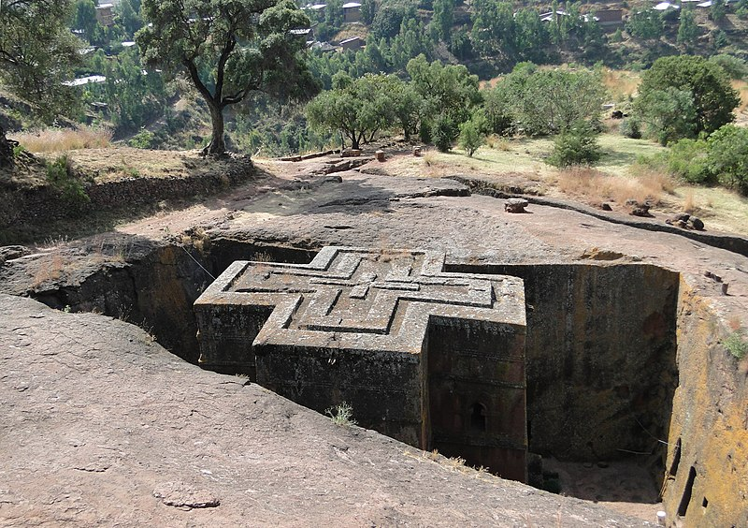
Église Saint-Georges creusée dans les collines rocheuses de Lalibela

Slide 9
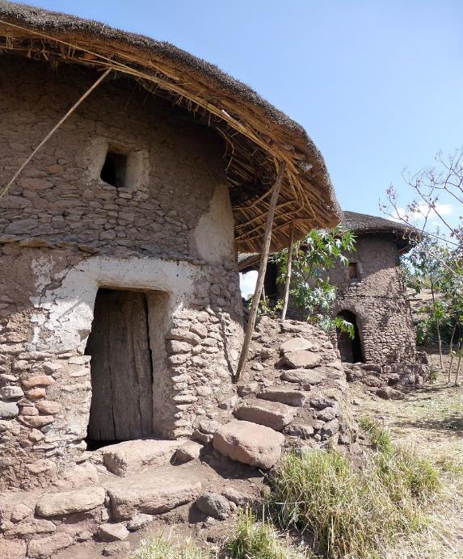
Tukul, bâtiment en pierre de deux étages

Slide 10
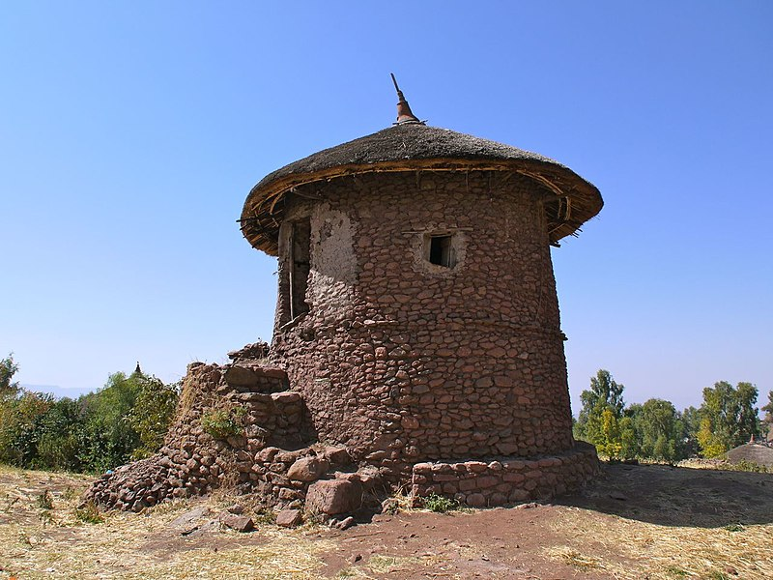
Tukul montrant les marches extérieures menant au deuxième étage

Slide 11
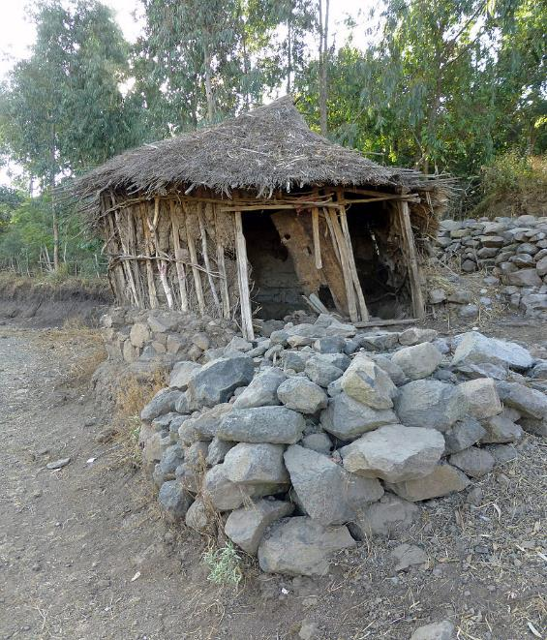
Chika, un bâtiment de terre et d'acacia

Slide 12
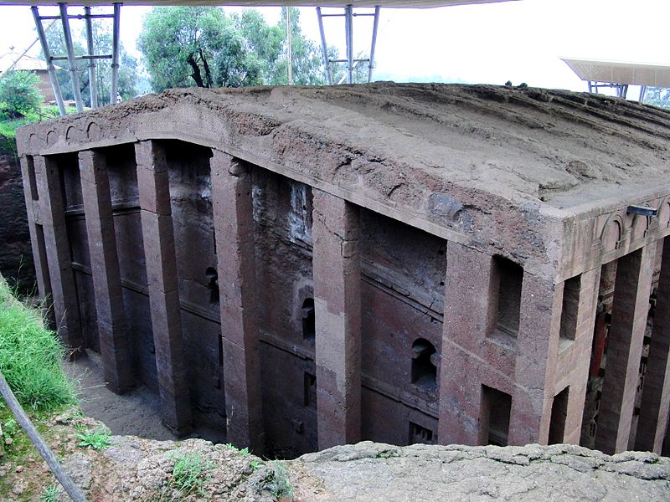
Bété Medhane Alem

Slide 13
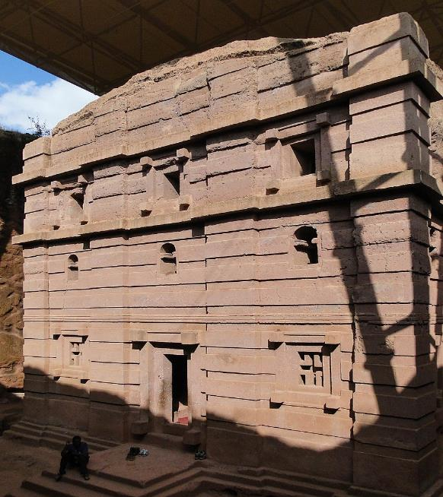
Bête Amanuel

Slide 14
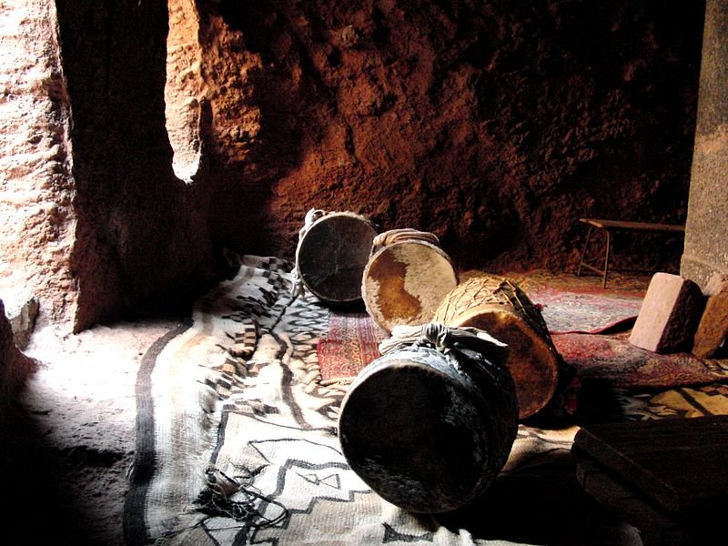
Tambours rituels dans une piste parallèle de Bete Giyorgis

Slide 15
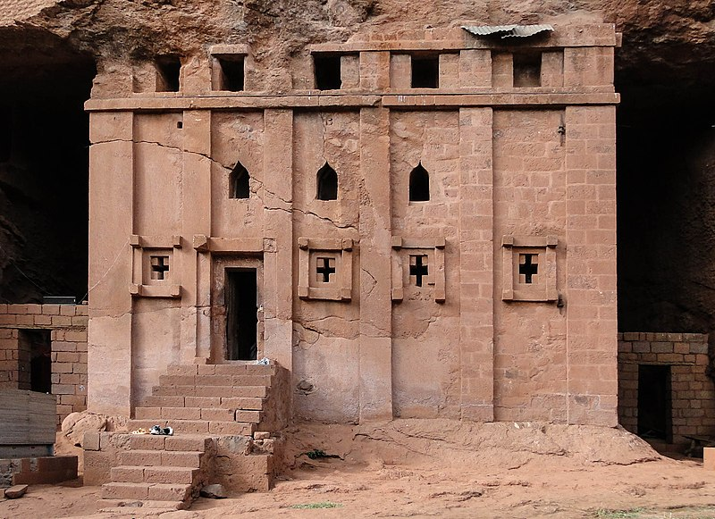
Bete Abba Libanos

Slide 16
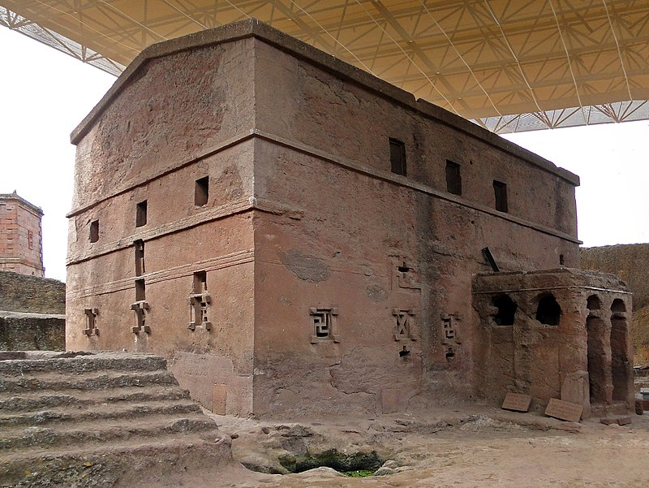
Béte Maryam

Slide 17
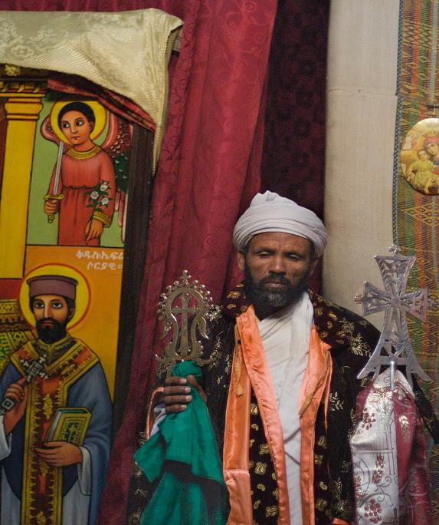
Prêtre avec croix processionnelles à Sainte-Marie

Slide 18
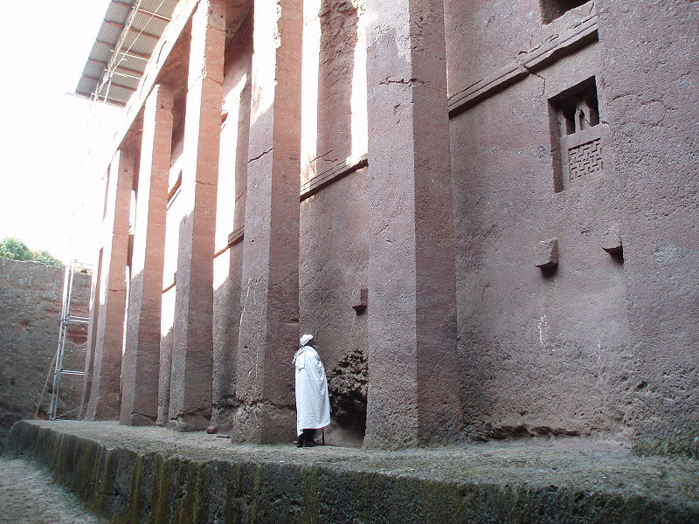
Église de Bet Medhane Alem à Lalibela (Éthiopie)

Slide 19
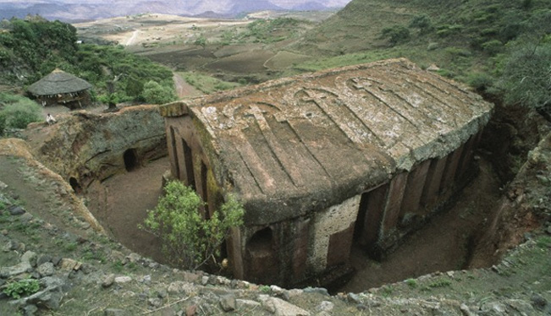
Genneta Maryam

Slide 20
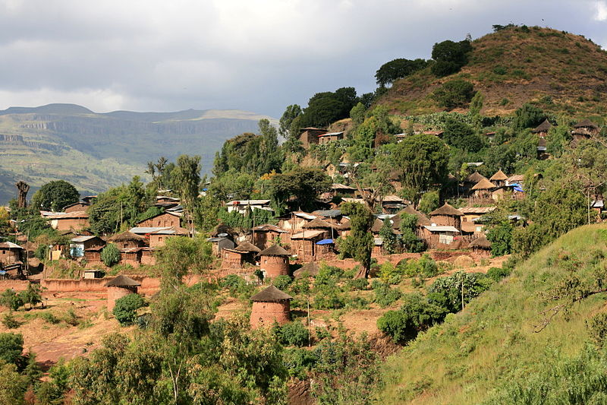
Le village.

Slide 21
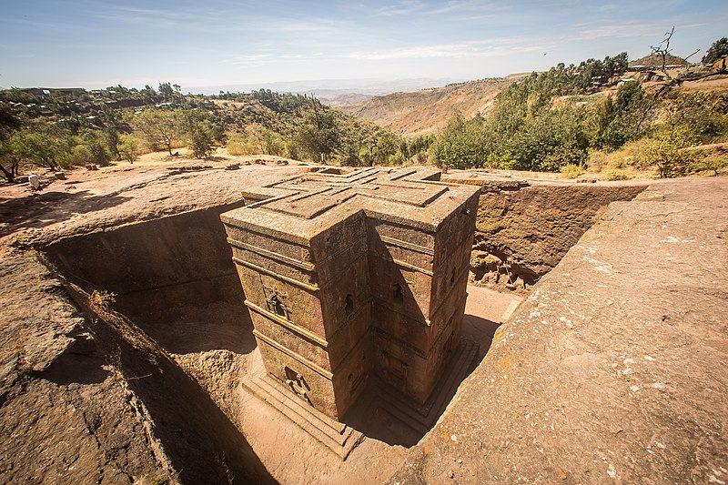
Église Saint-Georges de Lalibella.

Slide 22
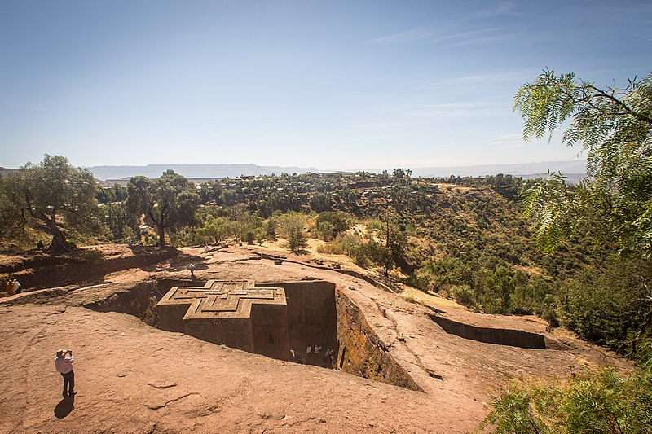
Église Saint-Georges de Lalibella, vue large.

Slide 23
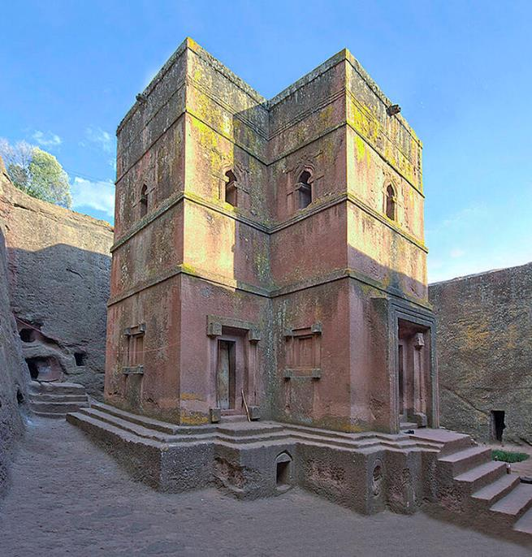
Églises creusées dans le roc de Lalibela

Slide 24
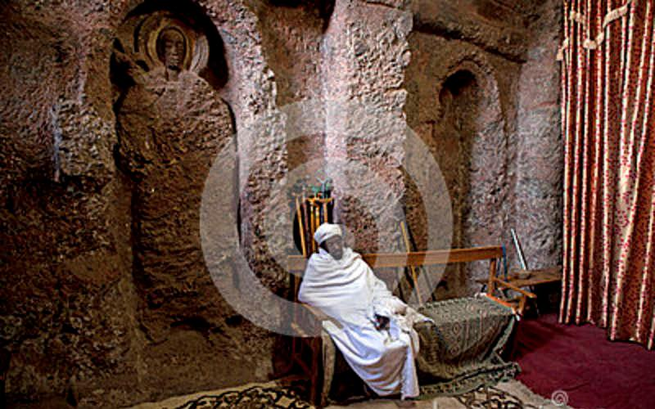
À l'intérieur d'une église monolithique, Lalibela

Slide 25
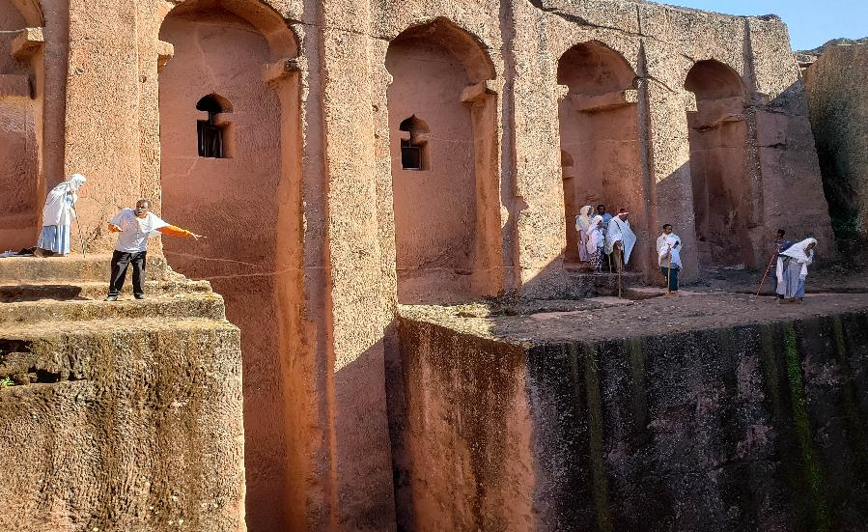
églises de Lalibela

Slide 26
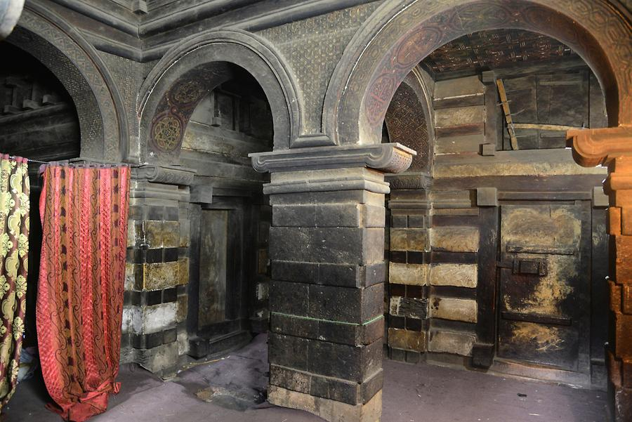
Église Yemrehana Krestos - Intérieur

Slide 27
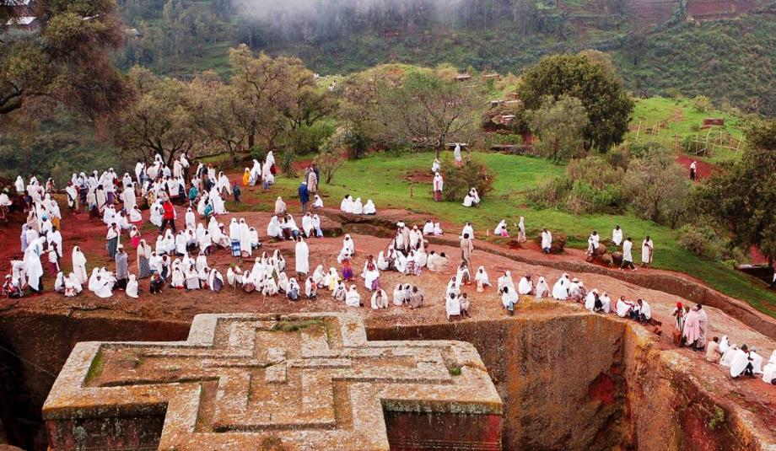
Il y a quelque huit cents ans, les habitants de l’ancienne Roha entreprirent d’excaver et de sculpter la pierre volcanique rouge des hauts plateaux éthiopiens pour créer onze églises monolithiques, réparties en trois groupes

Slide 28
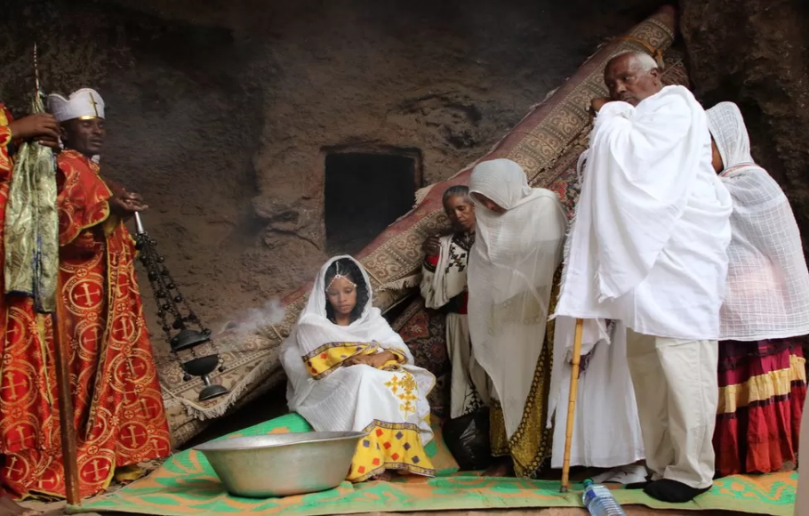
De nombreux Éthiopiens parcourent des kilomètres pour atteindre ces églises à temps pour le dimanche des Rameaux. Ici, un baptême a lieu.

Slide 29
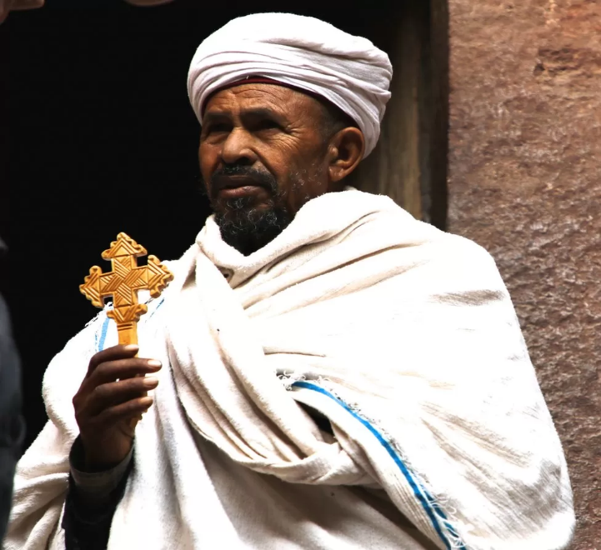
Père Wedaj, qui garde l'église de St Giorgis. Il a béni ceux qui ont fait un effort particulier pour atteindre son église à Pâques, qui est le 8 avril dans le calendrier orthodoxe.

Slide 30
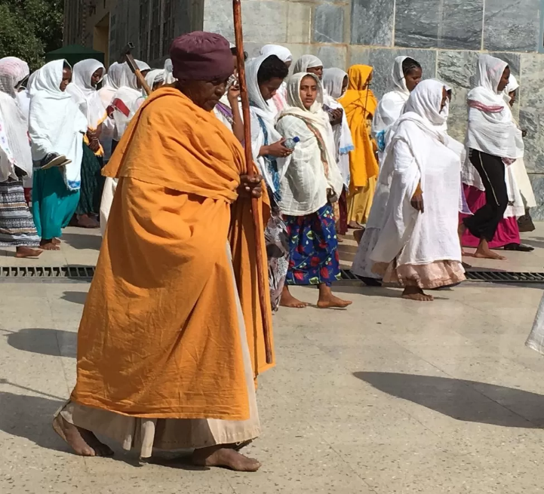
Procession du Carême, dirigée par des prêtres, des centaines de pèlerins marchent trois fois autour de l'église Sainte-Marie de Sion à Axum, demandant pardon.

Slide 31
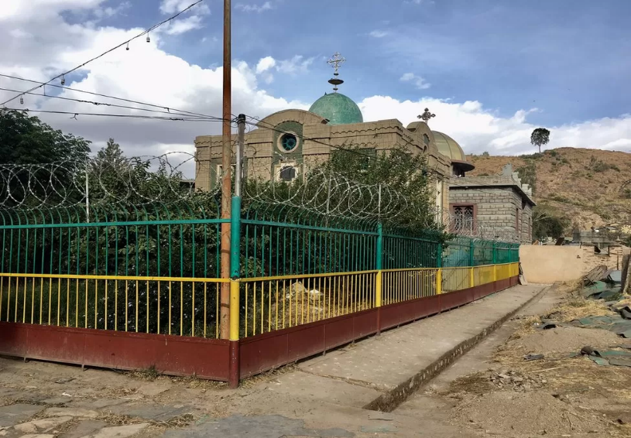
Sion où l'Arche d'Alliance
Sanctuaire de haute sécurité : la chapelle de l'église Sainte-Marie de serait conservée.

Slide 32
Lorient Vous A Proposer (Ethiopie (Labibela )
Les Images Et Le son Du Net
Lorient

